Slide 1
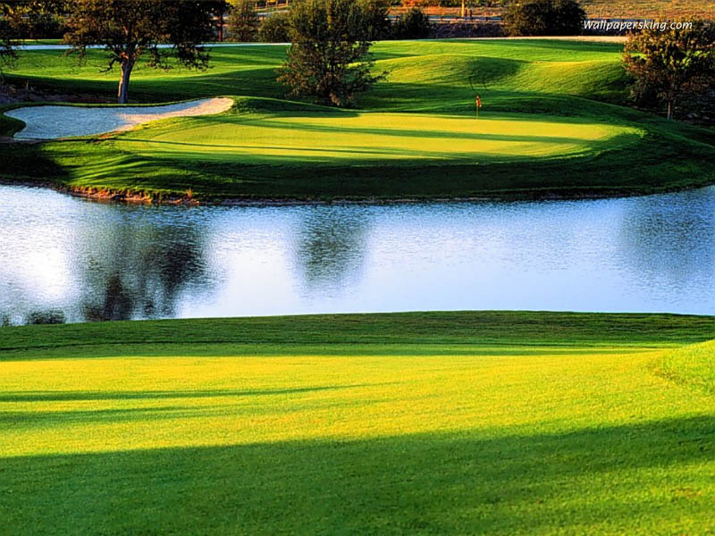

Slide 2
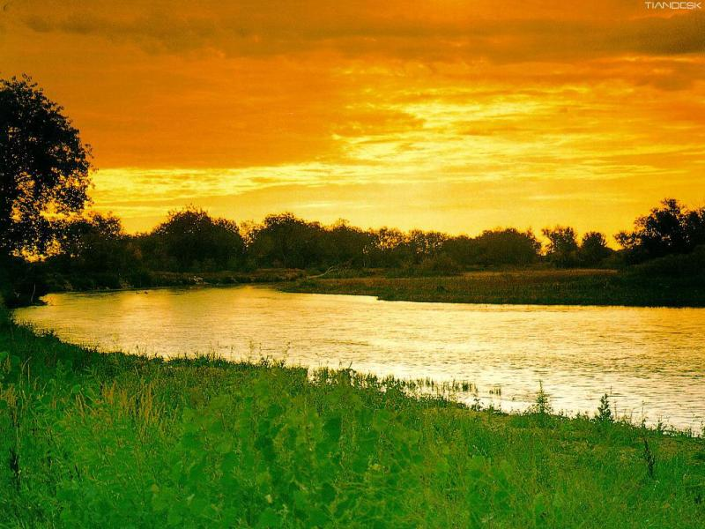

Slide 3
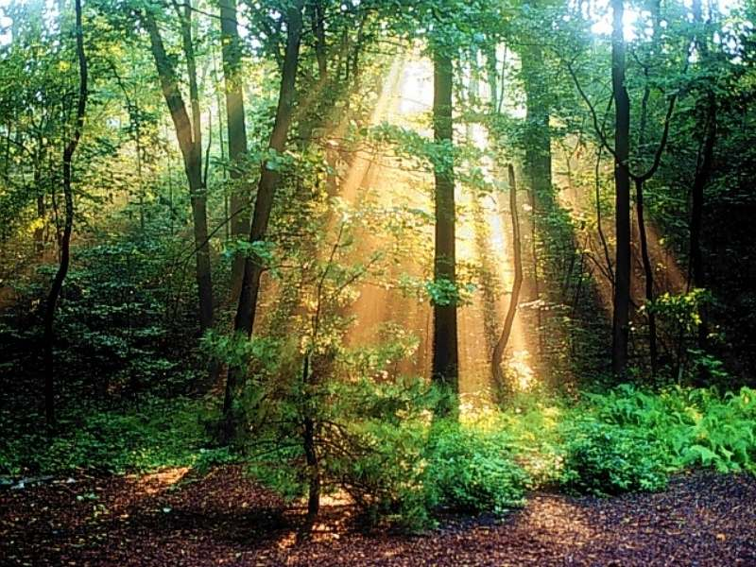

Slide 4
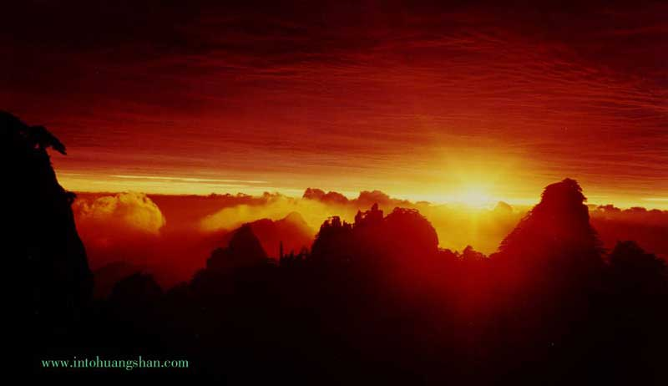

Slide 5
阳光像金子，洒遍田野、高山和小河。
★ ★

Slide 6
①田里禾苗绿了。山上的小树，高了。
②田里的禾苗，因为有了阳光，更绿了。山上的小树，因为有了阳光，更高了。

Slide 7
河面闪着阳光，小河就像长长的锦缎了。
早晨，我拉开窗帘，阳光就跳进我的家。
谁也捉不住阳光，阳光是大家的。

Slide 8
阳光像金子，阳光比金子更宝贵。

